Slide 1


Slide 2
MỤC TIÊU BÀI HỌC
01
Hs trình bày được những nét chính về tác giả, văn bản.
02
HS phân tích được những đặc sắc về nội dung, nghệ thuật của văn bản.

Slide 3
I.
TÌM HIỂU CHUNG

Slide 4
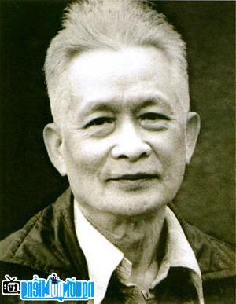
1. Tác giả Võ Quảng
Quê hương: Quảng Nam.
Sáng tác: Nhiều lĩnh vực khác nhau: thơ, truyện, kịch bản phim…..
Sự nghiệp: Dành trọn tình yêu cho trẻ em.

Slide 5
Đọc bài thơ và hoàn thành phiếu đọc – hiểu sau đây
Thể thơ
Bố cục
Phương thức biểu đạt
Nội dung chính
………………………………………………………………………………………………………………………
………………………………………………………………………………………………………………………
………………………………………………………………………………………………………………………
………………………………………………………………………………………………………………………

Slide 6
Cùng so sánh
Thể thơ
Bố cục
Phương thức biểu đạt
Nội dung chính
Thơ năm chữ
3 phần
Biểu cảm
Miêu tả
Bức tranh làng quê buổi trời đêm và tình yêu thiên nhiên của tác giả.

Slide 7
II.
ĐỌC – HIỂU CHI TIẾT VĂN BẢN

Slide 8

1. Khung cảnh làng quê buổi chiều
Màu sắc
Xanh thẫm.
Tối mò.
Bóng chiều.
Bờ bụi
Đồng quê
Trâu
Ngàn sao
Sự vật
Tỏa nhanh,
Tối mò.
Yên tĩnh
Đủng đỉnh
Chuyển động

Slide 9
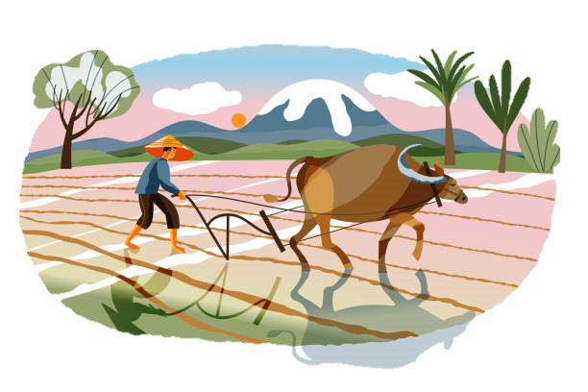
1. Khung cảnh làng quê buổi chiều
Bức tranh làng quê thanh bình, yên tĩnh với những cảnh vật thân thuộc, gần gũi.

Slide 10
2. Cảnh trời sao buổi đêm
Sông Ngân Hà
Chảy giữa trời
Sao Thần Nông
Tỏa rộng vó
Đón sao dọc ngang
Ngôi Sao Hôm
Rực rỡ
Nhóm Đại Hùng Tinh
Buông gàu lo tát nước

Slide 11
2. Cảnh trời sao buổi đêm
Nghệ thuật
Bầu trời sao rực rỡ sắc màu.
Mỗi ngôi sao 1 nhiệm vụ cụ thể đang rộn ràng làm việc hăng say.
Nhân hóa
So sánh
Ẩn dụ
Liệt kê
Từ láy

Slide 12
3. Cảnh ngày mới
Ngàn sao vui làm việc
Mãi đến lúc hừng đông
Phe phẩy chiếc quạt hồng
Bảo ngày lên về nghỉ
Quá trình làm việc của ngàn sao tạm kết thúc, báo hiệu một ngày mới với những hoạt động lao động mới lại bắt đầu
Nghệ thuật:
Nhân hóa
Ẩn dụ

Slide 13
TỔNG KẾT
III.

Slide 14
1. Nghệ thuật
2. Nội dung
Bức tranh làng quê dân giã vào buổi tối với hình ảnh ngàn sao lấp lánh gợi cuộc sống lao động giản dị mà hăng say.
Tình yêu quê hương, gắn bó với quê hương
Hình ảnh thơ gần gũi, giản dị.
Thể thơ 5 chữ.
Biện pháp tu từ, từ láy.

